Slide 1

게임프로그래밍 발표
소프트웨어학과
2017748088 조나영
2020-11-16

Slide 2



목차
문제 정의
처리할 순서와 처리할 내용
프로그램 작성과 완성
프로그램 실행과 문서화
2020-11-16

Slide 3
문제 정의
주사위 게임
입력 주사위 던지기 클릭 버튼
출력 주사위 그림, 포인트, 판, 결과
개선 주사위 던지기 버튼을 클릭할 때의 효과음 추가
주사위 선, 주사위 도트의 색 변경
게임이 2판 만에 끝날 수 있도록 변경
2020-11-16

Slide 4
처리할 순서와 처리할 내용
함수 | 처리할 내용
throwdice | 게임 진행에 대한 설명 출력 함수
drawface | 주사위 그림 속성 함수
draw1 | 주사위 그림1 함수
draw2 | 주사위 그림2 함수
draw4 | 주사위 그림3 함수
2020-11-16

Slide 5
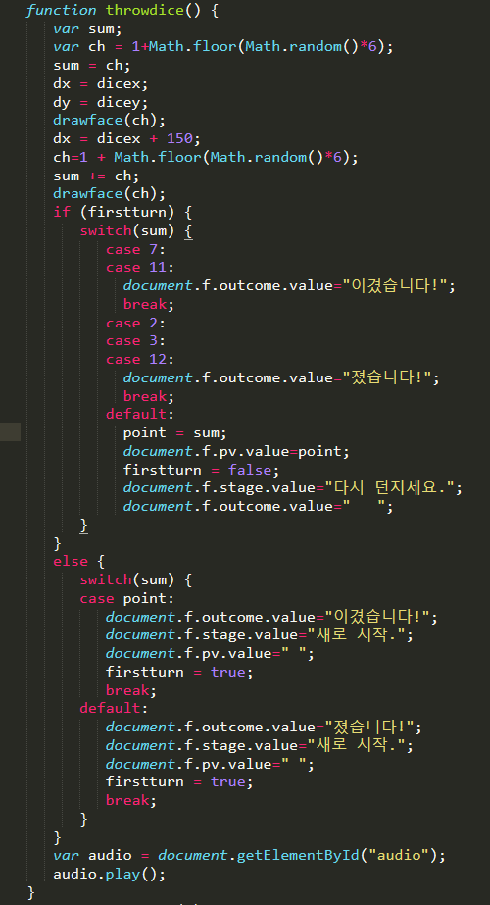
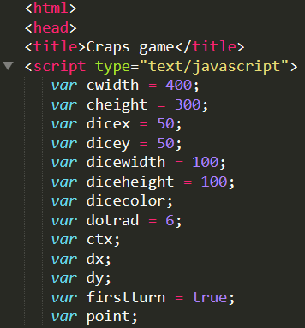
프로그램 작성과 완성
2020-11-16

Slide 6
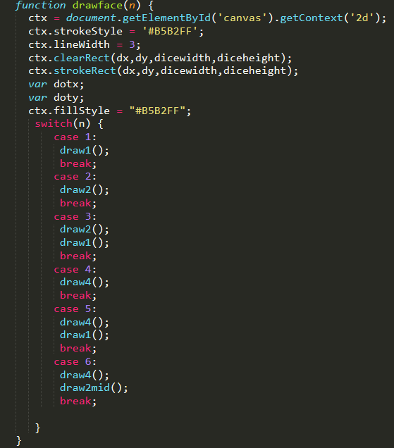
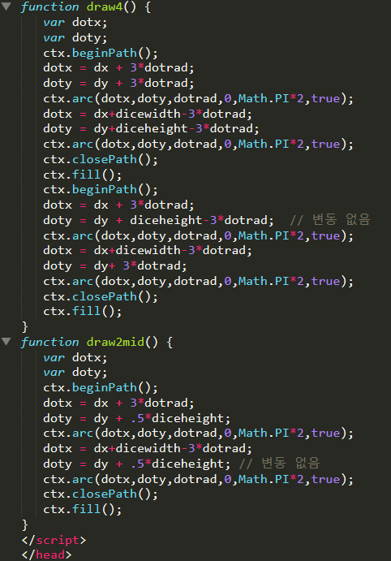
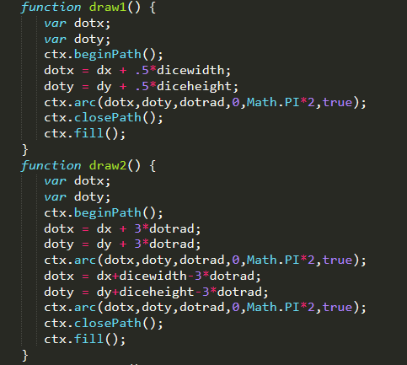
프로그램 작성과 완성
2020-11-16

Slide 7
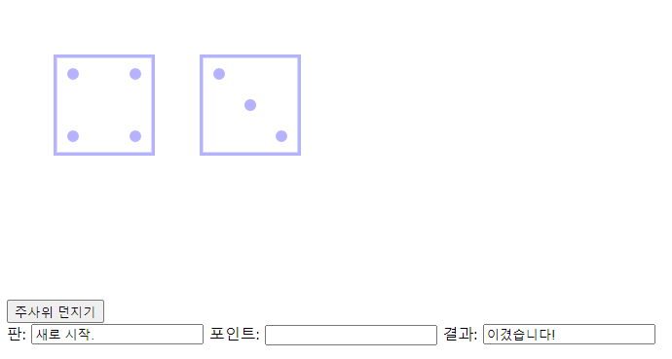
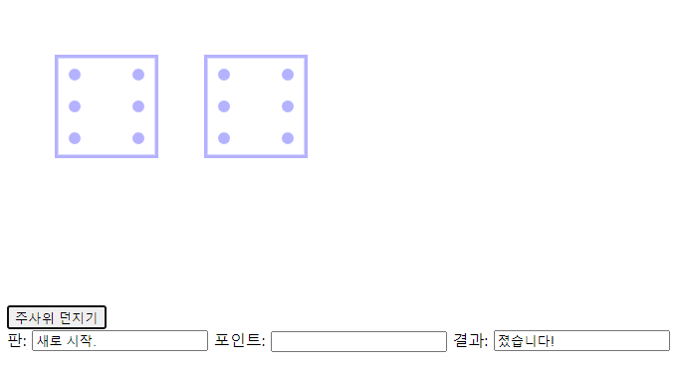
프로그램 실행과 문서화
합: 7 => Win
합: 12 => Lost
The First Throw (두 주사위의 합)
합: 7 혹은 11 => Win
합: 2, 3, 혹은 12 => Lost
2020-11-16

Slide 8
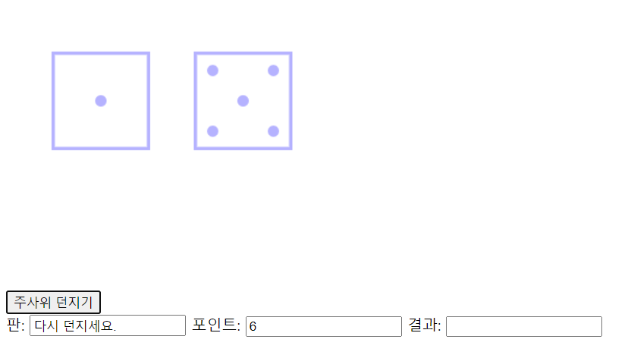
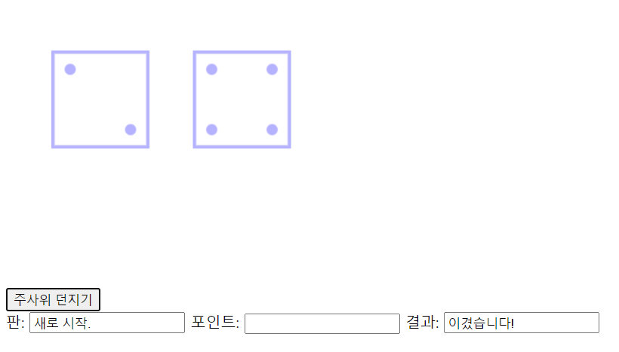
프로그램 실행과 문서화
합: 6 => rethrow
합: 6 => Win
합: 4, 5, 6, 8, 9, 10 => rethrow
The Second Throw
합: 첫번째 던진 주사위 합과 같으면 => Win
합: 그렇지 않으면 => Lost
2020-11-16

Slide 9
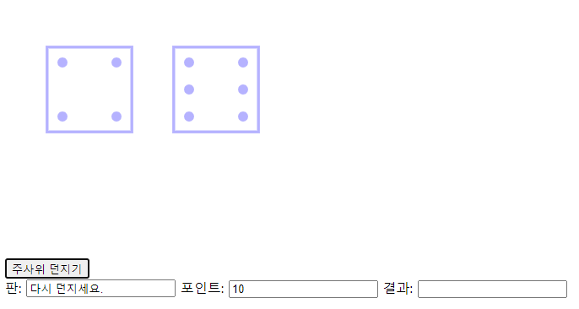
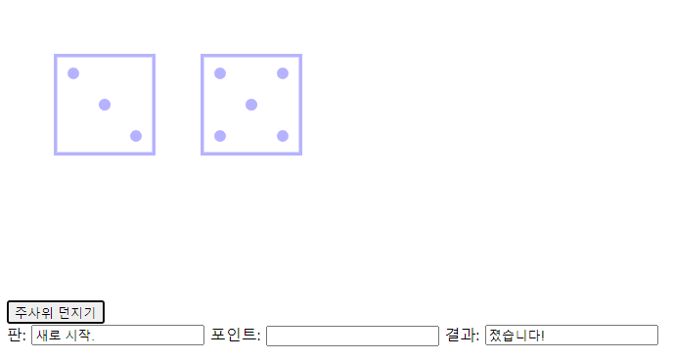
프로그램 실행과 문서화
합: 10 => rethrow
합: 8 => Lost
합: 4, 5, 6, 8, 9, 10 => rethrow
The Second Throw
합: 첫번째 던진 주사위 합과 같으면 => Win
합: 그렇지 않으면 => Lost
2020-11-16

Slide 10
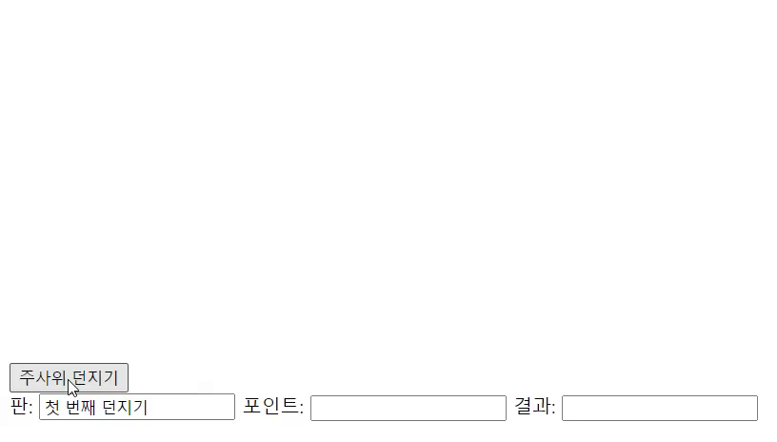
프로그램 실행과 문서화
2020-11-16

Slide 11

출처
PPT 템플릿 샘샘PPT https://blog.naver.com/sem-sem
주사위 굴리는 소리 http://cod3.kr/xe/board/965
화면 녹화 oCam
클로바 더빙 https://clovadubbing.naver.com/
2020-11-16

Slide 12
감사합니다
발표자 조나영
2020-11-16

